Slide 1
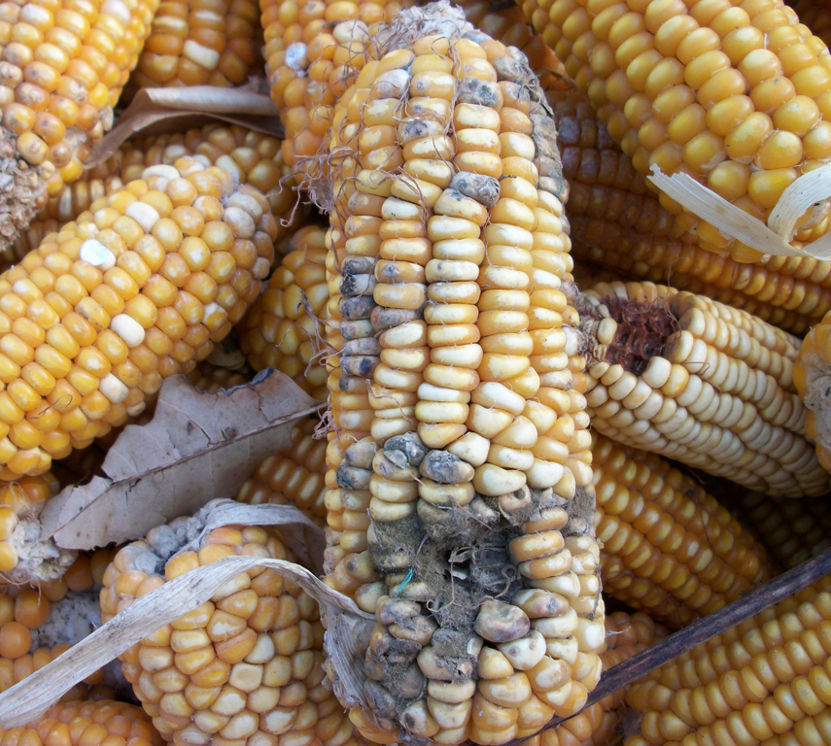
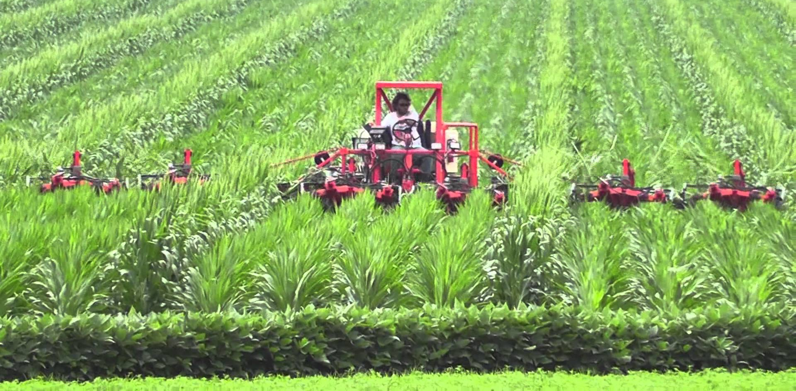
YAPAY ZEKA & TOHUMCULUK
Onur Hancer

Slide 2
Egitim
Lisans: Biyoteknoloji & Isletme
Yuksek Lisans: MBA
Is
2007 – 2012
ABD, Kanada, Isvicre
2012 – 2017
Isvicre
2017 – Simdi
Isvicre

Slide 3
YAPAY ZEKA NEDIR?

Slide 5
BUYUK MIKTARDA VERI ISLEME
OTOMATIK OGRENME - TAHMIN URETME
AKILLI ALGORITMALAR GELISTIRME

Slide 6
TOHUMCULUKTA YAPAY ZEKA NEDEN ONEMLI?
PAZAR: 50 MILYAR DOLAR
HER YIL DAHA DA BUYUYEN BIR PAZAR
SURDURULEBILIRLIK: 1 TRILYON TON CO2
FIRSATLAR
TARIM TEKNOLOJISI 20 YIL GERIDE

Slide 7
TOHUMCULUKTA KULLANIM ALANLARI

Slide 8
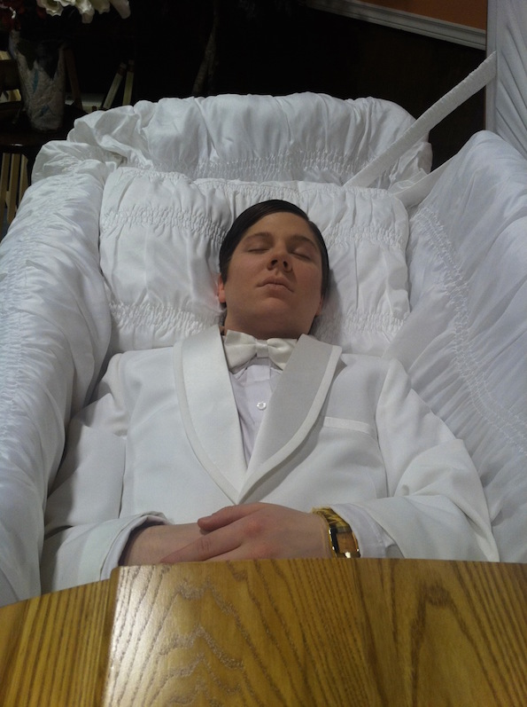
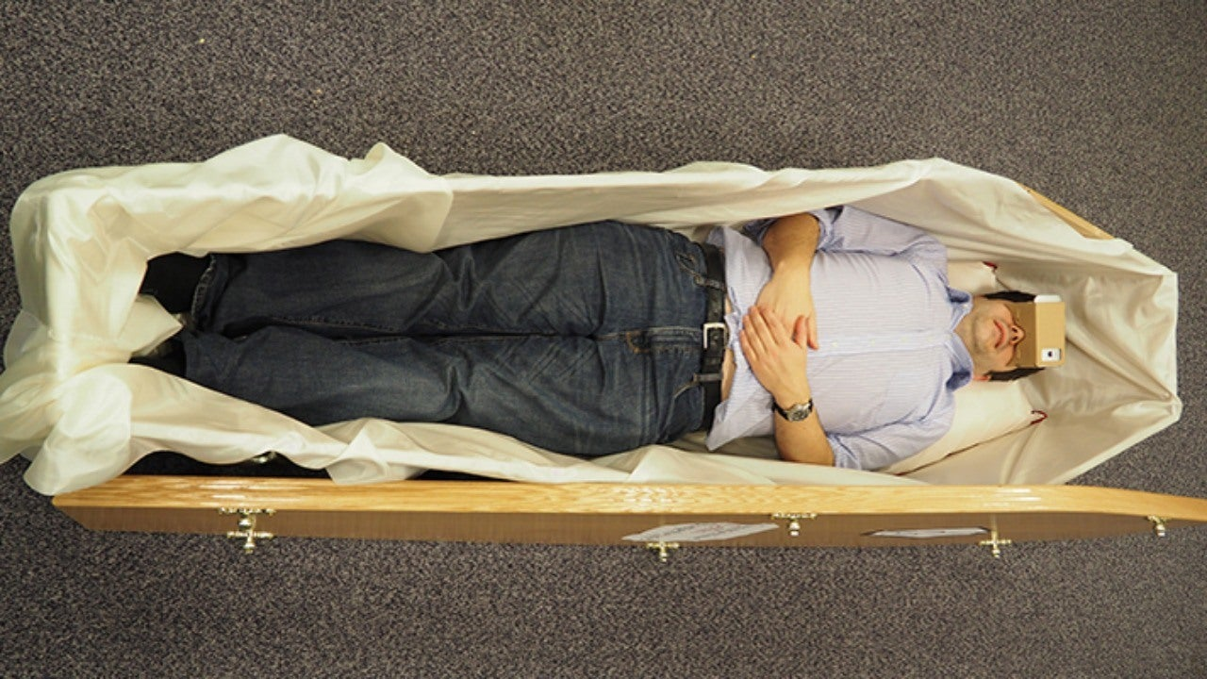

Slide 9
X
Olu
Canli
X
Canli
Olu

Slide 10
ANLIK KALITE OLCUMU
Cimlenme Yuzdeligi
Vigor Yuzdeligi
Nem Orani
Saflik Yuzdeligi
Dane Sayimi
AP
FIZIKI KALITE
“Akilli” Kalite Kontrolu

Slide 11
COKLU ISLEME
Gravity Masasi
Boylama
Yuksek Saflik
Renk
Yuksek Cimlenme
Dane Sayimi
GDOlu / GDOsuz
Fiziki Hasar
Yuksek Vigor
Hastalik
“Akilli” Tohum Isleme

Slide 12
ONCE
SONRA
SONRA
100 torba
80 torba
Iskarta Kurtarimi
20 torba
ISKARTA
Dusuk Cimlenme
Dusuk Vigor
Dusuk Saflik
KALITELI URUN
Yuksek Cimlenme
YuksekVigor
Yuksek Saflik
ISKARTA

Slide 13
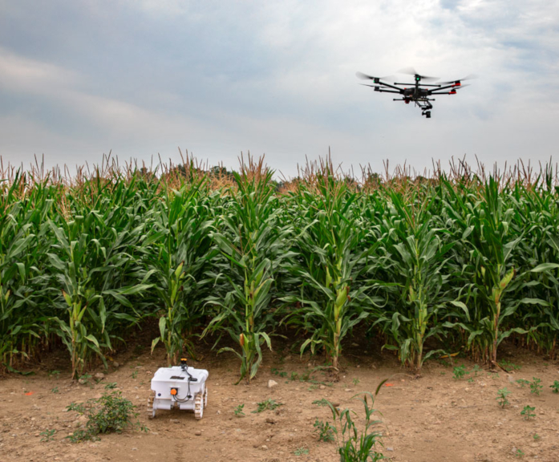
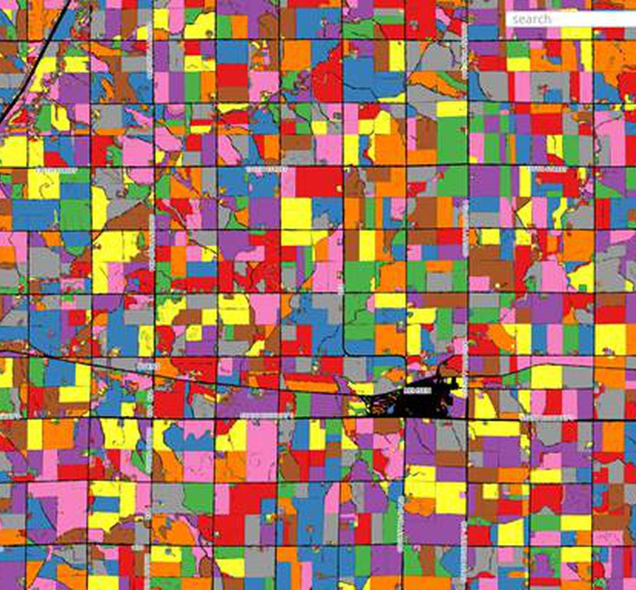
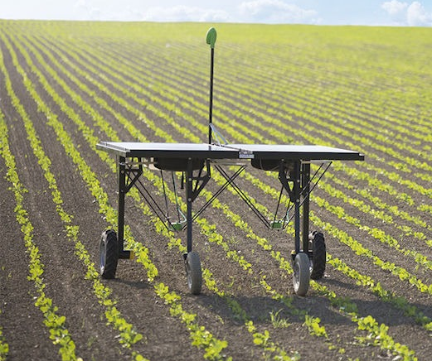
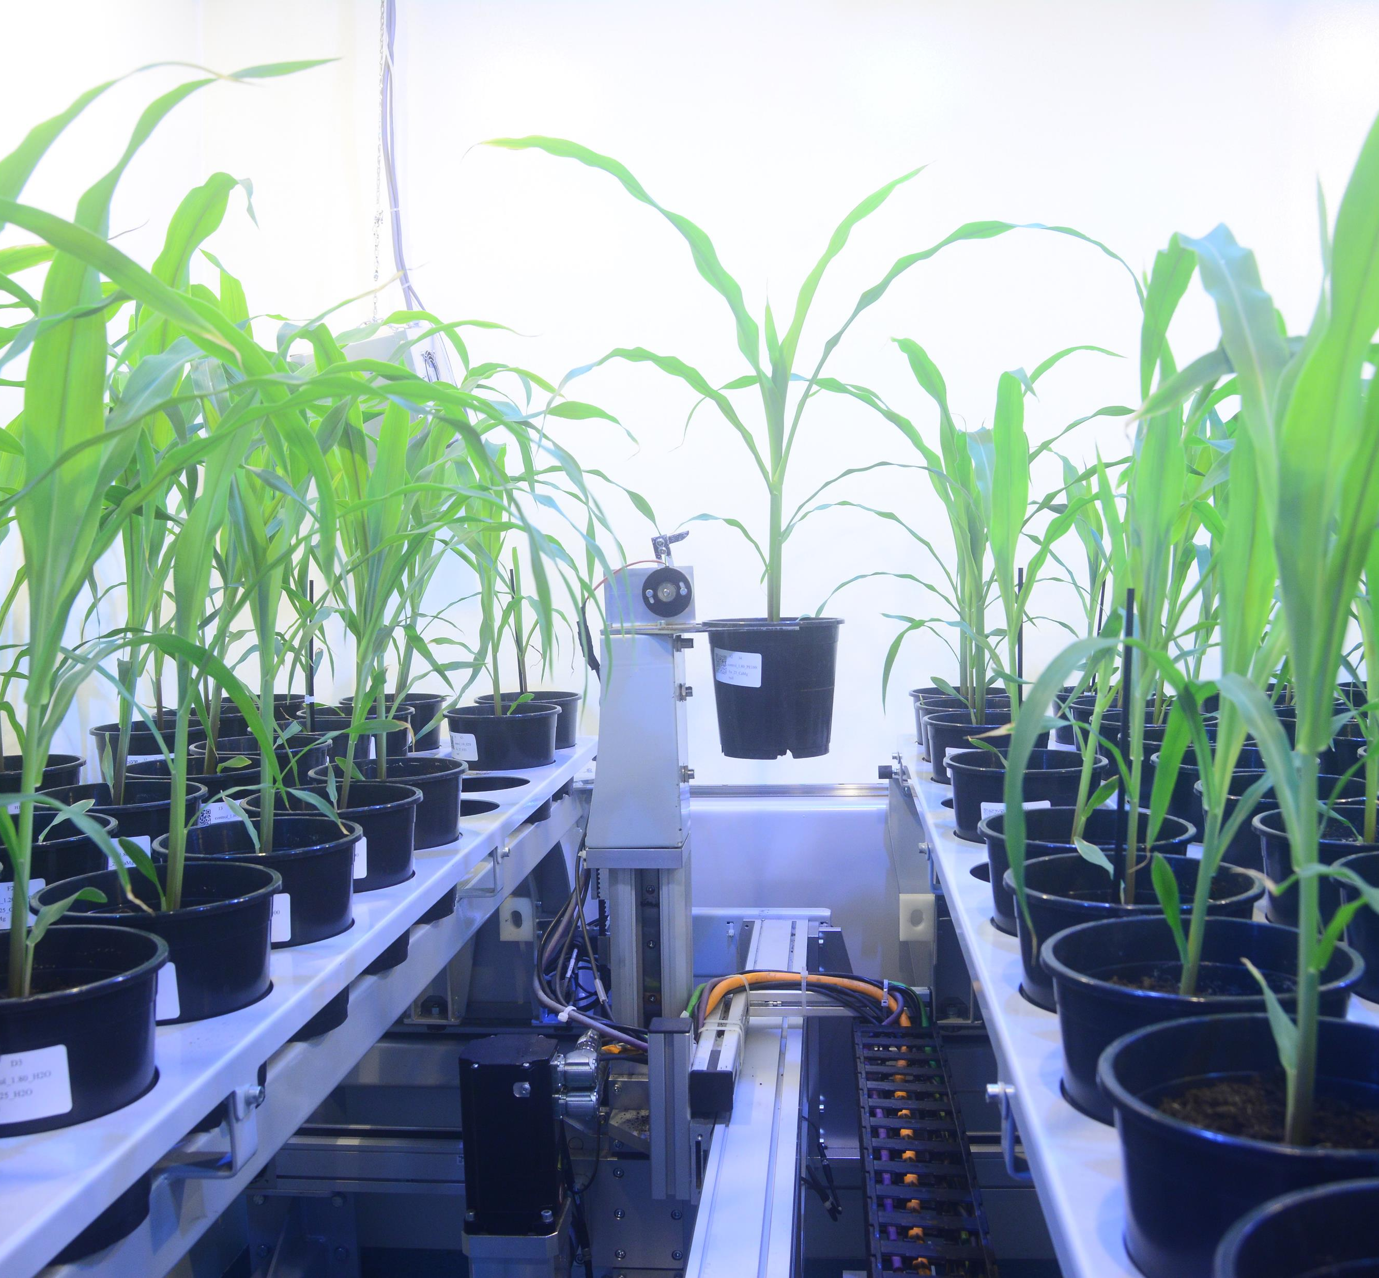
Bitki Finotiplemesi ve Verimlilik Kontrolu
Biyokutle
Yaprak Alani Indeksi
Klorofil Konsantrasyonu
Verim Tahmini
Anac Populasyon Tahminlemesi
Saflik Tahminlemesi
Tam Ekili Alan Hesaplanmasi
Bitki Sagligi Degerlendirmesi
Spreyleme Optimizasyonu

Slide 14
Hizli Islah – Homozigotlastirma
Soyagaci Yontemi (Pedigree Method)
Double Haploit Yontemi
P₁ X P₂
P₁ X P₂
F₁
Double chromosome
with colchine inducer
Haploid
Double haploid
F₂
% 50
F_{1 OR} F₂
?
F₃
% 75
F₄
> % 87
F₅
> % 90
F₆
Cogalma
100% Homozigotlastirma
F₇
Cogalma
F₃
F_{8 to} F₁₀
Cogalma
F₄

Slide 15
Hedefsel Islah (Targeted Breeding): F2 – F4
Yuksek Yag / Nisasta / Protein
Hedefsel Islah
(Targeted Breeding)
. . .. . .. . . . . . . . . . . . . .
. . . . . . . . . . . . . . . . . . . .
.. . . . . . . . . . . . . . . . . . . .
. . .. . .. . . . . . . . . . . . . .
. . . . . . . . . . . . . . . . . . . .
.. . . . . . . . . . . . . . . . . . . .
. . .. . .. . . . . . . . . . . . . .
. . . . . . . . . . . . . . . . . . . .
.. . . . . . . . . . . . . . . . . . . .
Yuksek Verim

Slide 16
NASIL YAPABILIRIZ?

Slide 17
